Slide 1

Tecnologia em Análise e Desenvolvimento de Sistemas
COMUNICAÇÃO E EXPRESSÃO

Slide 2

Resumo, resenha e paráfrase

Slide 3
Resumo
Todos nós certamente já vivemos alguma situação em que precisamos resumir algo: pode ter sido naquele dia em que você teve de contar a seus pais por onde você andou, chegando a casa só depois das três da manhã. Sua habilidade em resumir foi demonstrada, pois você relatou o essencial de suas ações, de seus percurso e permanência fora de casa.

Slide 4
Você demonstrou habilidade em suprimir informações supérfluas, impertinentes ou indesejáveis, focando-se no principal.
Na vida profissional, temos o desafio de resumir quando colocamos em uma ou duas folhas de papel as informações a nosso respeito, fazendo nosso Curriculum Vitae, ou quando nos apresentamos a um entrevistador, relatando a ele nossas qualificações profissionais, dados pessoais e habilidades.

Slide 5
Então: sabemos ou não resumir?
Em sua forma escrita e quando tem por fonte (ou objeto) um texto, o resumo é parte componente de Relatórios, Pareceres da correspondência organizacional, bem como das atividades de estudo, nos cursos superiores.

Slide 6
Vamos manter o foco na forma escrita do resumo, pois se trata de um método de estudo que aponta nossa maior ou menor capacidade de apreensão e compreensão de informações e conceitos. Os resumos se propõem apresentar com fidelidade às ideias ou aos fatos essenciais contidos num texto; as opiniões do autor do texto resumido são levadas em conta, devendo-se evitar comentário ou julgamento do texto-objeto.

Slide 7
O resumo deve buscar o essencial e apresentá-lo com fidelidade. Mas deve-se evitar, a todo custo, a reprodução de trechos do texto resumido. Se o texto é narrativo, reduz-se ao essencial, o encadeamento de ações e relações entre personagens, expondo-se o esqueleto da intriga; se o texto é dissertativo, acompanha-se o desenvolvimento das ideias nele contidas.

Slide 8
Há um aspecto subjetivo na atividade de resumir: o leitor interage com o texto-fonte e seleciona aquilo que se mostrou mais importante; em outras palavras, a mente do leitor escolhe informações, com base em sua capacidade de apreensão e, até, em suas preferências. Pode-se dizer que aquilo de que nos lembramos ao final da leitura de um texto já é um resumo dele formatado por nós.

Slide 9
Quais estratégias podemos utilizar para produzir bons resumos?
Selecionar o essencial. Essa estratégia consiste em fazer da leitura do texto-fonte uma operação de “limpeza” do que não interessa. E como se faz isso? Destacando as informações principais, tais como conceitos e exemplos, seja copiando-as ou sublinhando-as no texto-fonte.

Slide 10
Reescrever o trecho ou texto, com base no essencial selecionado.
Vamos ao exemplo.

Slide 11
Crise e oportunidade são representadas pelos mesmos ideogramas chineses, como se ouve muito em palestras inspiradoras para empresários. Segundo a velha sabedoria chinesa, o azar de uns pode ser a sorte de outros; o que, para uns, é desastre, para outros, é bênção.
Quando querem dar uma ideia da crise econômica na Alemanha durante a república de Weimar, sempre recorrem à mesma imagem: a hiperinflação era tamanha que, para se comprar um pão na padaria, era preciso levar marcos num carrinho de mão. O valor de tudo era medido em carrinhos de mão cheios de marcos, e eram necessários cada vez mais carrinhos de mão para carregar os marcos cada vez mais desvalorizados. É possível imaginar os carrinhos de mão engarrafando o trânsito nas ruas de Berlim. E todos se queixando da situação, dizendo que aquilo não podia continuar, que era preciso um governo forte para acabar com aquilo, que assim não dava mais, etc.
Todos, menos o Kurt. O Kurt estava feliz. Enquanto à sua volta os outros perdiam dinheiro e se lamentavam, o Kurt prosperava e exultava. Sua pequena indústria crescera e não parava de crescer. Em vez de desempregar, Kurt empregava. E enriquecia em meio à crise. Como aquilo era possível?
Kurt, claro, tinha a única fábrica de carrinhos de mão da Alemanha. Luís Fernando Veríssimo, Crise e consequência. Bom Dia, 19/4/2009. Texto adaptado.

Slide 12
Os trechos em negrito são o resultado da operação “limpeza” – as informações essenciais estão destacadas. Para completar o ciclo, a próxima operação da estratégia é reescrever, isto é, produzir o resumo.
E ele nasce facilmente:

Slide 13
Crise e oportunidade andam juntas, pois aquilo que é prejudicial a uns pode beneficiar outros. Exemplo disso ocorreu na Alemanha durante a República de Weimar, num período em que a inflação altíssima fazia as pessoas transportarem o dinheiro até à padaria em carrinhos de mão; mas nessa crise, um comerciante prosperou: o fabricante dos carrinhos.

Slide 14
Podemos notar claramente que, nesse resumo, o essencial do texto foi mantido e as informações secundárias foram descartadas.
Vamos observar, agora, o resumo de um texto da área de gestão.

Slide 15
Milhares de pessoas dentro do universo empresarial estão insatisfeitas com a sua situação. Ou ganham pouco ou estão desajustadas no ambiente de trabalho, têm atritos com chefes ou mesmo frustram-se ante as remotas possibilidades de crescimento profissional. Abate-se sobre elas uma terrível frustração, que vai corroendo seu ânimo e exaurindo suas energias. Que fazer? Deixar que o processo de obsolescência acabe por mergulhar a pessoa em uma depressão profunda, tomar uma grande decisão e mudar completamente de rumo ou encontrar meios e formas que, integradamente, possam tirar a pessoa do estado letárgico em que se encontra? Pessoalmente, sou favorável à última alternativa. É arriscado mudar radicalmente de posição, aconselhando-se o bom senso de se procurar via mais lógica de medidas que venham soerguer paulatinamente a pessoa.
TORQUATO, Gaudêncio. O marketing do profissional. In: _____. Cultura, poder, comunicação e imagem – fundamentos da nova empresa. São Paulo: Pioneira, 2003. p. 91.

Slide 16
Milhares de pessoas dentro do universo empresarial estão insatisfeitas com a sua situação. Ou ganham pouco ou estão desajustadas no ambiente de trabalho, têm atritos com chefes ou mesmo frustram-se ante as remotas possibilidades de crescimento profissional. Abate-se sobre elas uma terrível frustração, que vai corroendo seu ânimo e exaurindo suas energias. Que fazer? Deixar que o processo de obsolescência acabe por mergulhar a pessoa em uma depressão profunda, tomar uma grande decisão e mudar completamente de rumo ou encontrar meios e formas que, integradamente, possam tirar a pessoa do estado letárgico em que se encontra? Pessoalmente, sou favorável à última alternativa. É arriscado mudar radicalmente de posição, aconselhando-se o bom senso de se procurar via mais lógica de medidas que venham soerguer paulatinamente a pessoa.
TORQUATO, Gaudêncio. O marketing do profissional. In: _____. Cultura, poder, comunicação e imagem – fundamentos da nova empresa. São Paulo: Pioneira, 2003. p. 91.

Slide 17
Os trechos sublinhados indicam o essencial, que se resume a:
Há, no meio empresarial, pessoas insatisfeitas, por causa de sua remuneração, desajustamento, atritos com seus superiores ou falta de perspectiva de ascensão profissional. Diante disso, entre deixar essas pessoas se deprimirem, levá-las a mudar completamente de rumo e encontrar meios de fazê-las reerguer-se: o autor indica sua preferência pela terceira opção.

Slide 18
Nossas considerações sobre os resumos devem ser completadas com a norma da ABNT (Associação Brasileira de Normas Técnicas) sobre o assunto – a NBR 6028/2002, que traz a regulamentação da elaboração de resumos em trabalhos como monografias, artigos, relatórios e teses.

Slide 19
De acordo com essa NBR, tais resumos devem ser redigidos em um único parágrafo, vir acompanhado de palavras-chave e ter número de palavras definido em função do tipo de trabalho (até 500 palavras, nas teses, dissertações e relatórios; até 250 palavras, nas monografias e artigos; até 100 palavras nas notas e comunicações breves).

Slide 20
Ainda segundo a NBR 6028/2002, os resumos podem ser informativos ou indicativos.
Os informativos são aqueles que fornecem ao leitor informações suficientes para que o leitor conheça o fundamental, mesmo sem ler o texto citado; é mais completo, portanto.

Slide 21
Já os resumos indicativos não fornecem pormenores, apenas prestam algumas informações sobre o texto-fonte – é o caso dos resumos utilizados para dar notícia de prospectos, produtos (industriais ou comerciais), catálogos, manuais.

Slide 22
Dica
Conheça o texto integral da NBR 6028/2002. Ele é muito importante, pois, como norma, deverá direcionar o desenvolvimento de suas atividades acadêmicas.

Slide 23
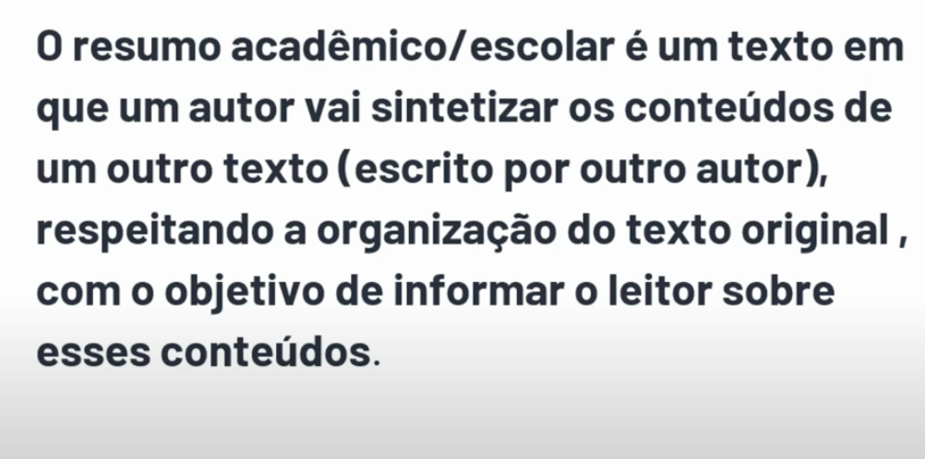

Slide 24
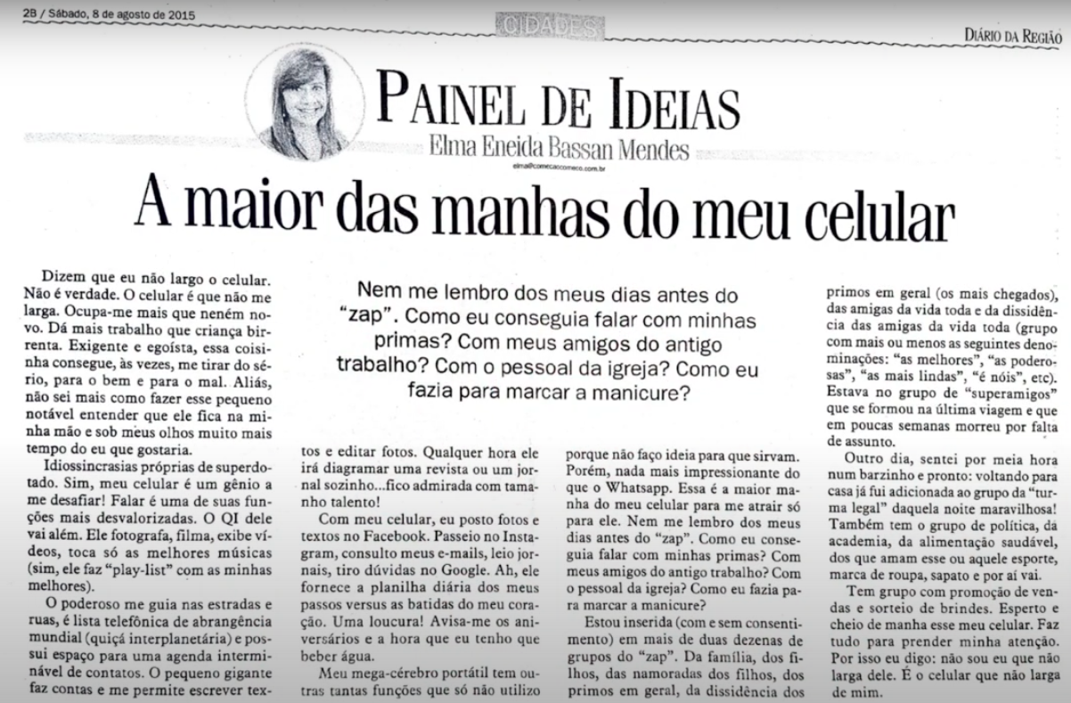

Slide 25
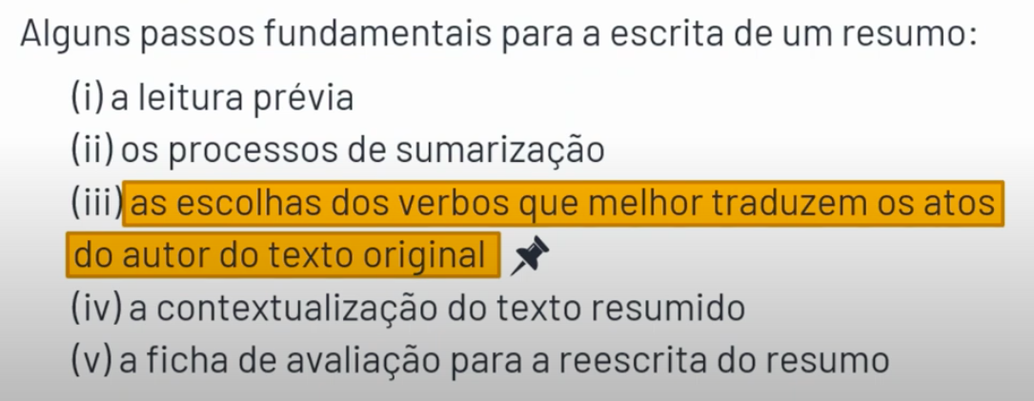

Slide 26
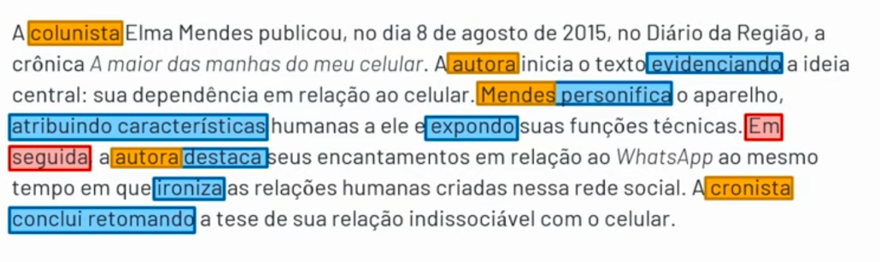

Slide 27
Roteiro para avaliação do resumo
1. Iniciar contextualizando o resumo: autor (papel social), quando foi escrito, onde foi publicado, título da obra.
2. Respeitar a sequência do texto original, ordem em que o conteúdo aprece no texto.
3. Escrever em um único parágrafo.
4. Utilizar verbos que melhor traduzem a ação do autor do texto original ( evitar os verbos falar e dizer).
5. Sumarizar as informações principais.
6. Fazer referência ao autor do texto original (dar voz ao autor do texto).

Slide 28
7. Usar palavras que se referem ao papel social do autor (além do próprio termo autor, de pronomes e do nome e sobrenome) o pesquisador, o articulista, o linguista etc.
8. Parafrasear as ideias do autor, não usar as mesmas palavras.
9. Evitar dar opinião sobre o texto original, e sobre os elementos do contexto de produção como autor do resumo.
10. Evitar repetição de palavras, usar conectivos adequados (dando coesão ao texto).
Linguagem adequada ao contexto de circulação do texto (formal).
11. Adequar o texto às regras da gramática normativa.

Slide 29
12. Escrita adequada segundo as convenções da LP.
13. Impessoalidade, objetividade ao sintetizar o conteúdo do texto original.
14. Clareza no modo como está escrito.
15. Outros critérios:
Cuidado com a interpretação livre em relação ao original;
Cuidado com os acréscimos de informações não presentes no original;
Cuidado com a compreensão equivocada de trechos do texto original.

Slide 30
Referências bibliográficas
ABREU-TARDELLI, Lilia Santos. Produção de textos técnicos e acadêmicos. Disponível em: <https://www.youtube.com/watch?v=OHbLaP6UfTw>. Acesso em: 09 fev. 2021.

Slide 31
Resenha
Denomina-se resenha o texto elaborado com a finalidade de prestar informações acerca de fatos ou de outros textos. Encontram-se, portanto:
→ Resenhas de fatos, que se reportam a referentes reais, tais como reuniões, eventos (jogos, atos públicos, reuniões etc.); e
→ Resenhas de textos, que se reportam a referentes textuais, como livros, artigos, filmes.

Slide 32
As do tipo (1) são as resenhas descritivas, entre as quais estão as atas de reuniões e assembleias, os relatos (por exemplo, os acontecimentos, os acidentes), as descrições (de lugares, objetos, processos). Pode-se dizer que as resenhas do segundo tipo são textos que sintetizam e comentam outro texto.

Slide 33
No âmbito acadêmico, emprega-se o termo “resenha” para designar um tipo de texto produzido por cientistas e por estudantes: estes costumam fazer resenha como parte do exercício de compreensão e de crítica de um texto; aqueles têm por tarefa escrever resenhas de livros. Tais resenhas permitem fazer a seleção bibliográfica, parte das mais importantes na fundamentação dos trabalhos acadêmicos.

Slide 34
Nesse caso, espera-se que uma resenha informe o leitor sobre o assunto tratado no livro, suas características especiais (se as tiver), o modo como o assunto é tratado, se é interessante e agradável, se o leitor deve possuir algum conhecimento prévio para lê-lo, se a organização do livro é boa, se terá utilidade para quem o ler, se tem vínculos com outros textos.

Slide 35
É nesse sentido que se diz que uma resenha é crítica, não porque ela traz comentários irônicos ou mordazes. Nessa modalidade de resenha, o autor analisa o texto resenhado, comentando-o, apontando qualidades, falhas, filiações ideológicas etc.

Slide 36
Recomenda-se que os pontos mais importantes do texto resenhado estejam no início da resenha, que deve conter os seguintes dados:
título (e subtítulo) do livro, nome(s) do(s) autor(es) ou do(s) organizador(es), data de publicação, número da edição (a partir da segunda), editora, local da publicação, número de páginas, número de tabelas, figuras e fotos, preço da obra.

Slide 37
Mas não é só o texto-livro que pode ser resenhado. Por certo você já leu uma resenha que tem por objeto um game, um CD de sua banda preferida, um DVD recém-lançado, etc. Os diversos gêneros midiáticos têm produtos que originam resenhas críticas – é com base nelas que nos interessamos ou não pelo objeto, decidindo se vale ou não a pena comprá-lo ou fruí-lo.

Slide 38
Note que, para fazer uma resenha, você deve saber como fazer um resumo, visto que há uma substancial participação do resumo na apresentação do produto-texto ao leitor da resenha. Por isso você primeiramente aprendeu a compor resumos.

Slide 39
Vamos comentar, agora, um tipo de texto muito útil para a realização de atividades acadêmicas – a Ficha de leitura; também chamada de Ficha de Documentação Bibliográfica combina descrição e resumo. A parte descritiva contém:

Slide 40
→ Título da obra ou artigo;
→ Nome do(s) autor(es);
→ Editor ou publicação e coleção (se for o caso);
→ Lugar e data de publicação;
→ Número de volumes e de páginas (quando for o caso);
→ Descrição sumária da estrutura (divisão em livros, capítulos) e;
→ Indicação de língua original (quando estrangeira) e nome do tradutor (em caso de tradução).

Slide 41
A parte resumitiva é constituída de:
→ Indicação sumária do assunto tratado (conteúdo da obra);
→ Ponto de vista adotado pelo autor (tom, método, gênero);
→ Resumo expondo o essencial, de acordo com o plano geral do texto;
→ Comentários pessoais ou observações, se necessário.

Slide 42
Paráfrase
Segundo o dicionário Houaiss Eletrônico, paráfrase é “interpretação ou tradução em que o autor procura seguir mais o sentido do texto que a sua letra”, “interpretação, explicação ou nova apresentação de um texto”. O termo vem do grego para-phrasis (repetição de uma sentença).

Slide 43
Na Antiguidade clássica empregava-se a paráfrase para transpor em prosa um texto em verso, desenvolvendo-o ou abreviando-o. Hoje, a paráfrase é o desenvolvimento explicativo, interpretativo, de um texto.

Slide 44
O termo é empregado para designar o desenvolvimento explicativo de um texto, de uma expressão ou de outra palavra. Pode-se considerar a paráfrase uma espécie de “tradução” dentro da própria língua – é, pois, um texto que esclarece o conteúdo de outro, conservando as informações essenciais do original.

Slide 45
Note que o conteúdo do texto parafraseado permanece. O que muda é apenas a forma, o modo de dizer – mudam as palavras, mas se preservam as informações do texto parafraseado. Reiterando: paráfrase é citação do conteúdo do discurso alheio, mudando-se as palavras, o estilo (vocabulário e estrutura de frase). Observar que a paráfrase deve evidenciar o pleno entendimento do texto original.

Slide 46
Referência bibliográfica
ANDRADE, M. L. O. Resenha. São Paulo: Paulistana, 2006.
ASSOCIAÇÃO BRASILEIRA DE NORMAS TÉCNICAS. Resumos. NBR 6028/2002. Rio de Janeiro.
GARCIA, O. M. Comunicação em prosa moderna. 18a ed. Rio de Janeiro: FGV, 2000.
LEITE, M. Q. Resumo. São Paulo: Paulistana, 2006.

